Slide 1
中
国
智能柜面系统业务监督自动化

Slide 2
作品信息 App Information
参赛作品 entries：
队伍名称 Team Name： 广州银行智能流程自动化团队
队伍成员 Team Member：卢伟龙、刘秀韬、林锐锋
队伍口号 Team Slogan： 续航金科，无畏前行
所在单位和部门 Enterprise :广州银行金融科技部
作品应用场景 ：金融科技
作品应用项目：智能柜面系统业务监督
广州银行RPA

Slide 3
3
一、背景介绍&需求分析
Background & Requirement analysis
业务监督背景及现状：
为简化前台手续，提高业务处理效率，业务监督员需在智能柜面系统对客户所提交的票据、证件进行后台审查。而随着前台业务量的增多，后台处理压力逐渐增大，监督员不得不进行大量重复、跨系统间的比对工作，耗费了大量的时间，还存在着潜在的人因风险。
业务监督流程痛点：1. 工作量大且重复
全行日均需处理5千笔+的交易记录量，每条交易记录涉及1张或多张票据的审查核对。
2. 业务监督链长
涉及监督类型多，如：业务事中监督、业务事后监督、差错复核等

Slide 4
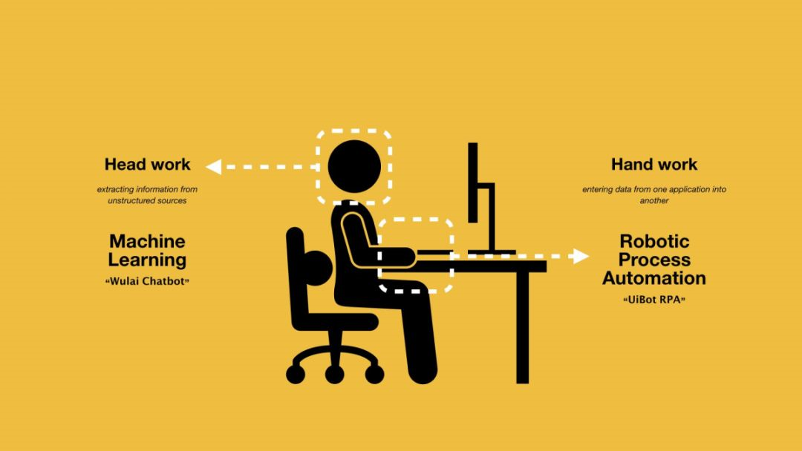
4
二、解决方案
Solution
RPA (Robotic Process Automation, 机器人流程自动化)，是指在自动化技术的基础上建立的、以机器人作为虚拟劳动力，在不改造现有系统的基础上，依据预设的程序与现有用户系统间进行交互并完成预期任务的技术。RPA机器人可以自动处理大量重复性、具有规则流程的工作任务。
AI（Artificial Intelligence，人工智能）能运用自然语言处理，语音识别、物体检测、图像识别等技术从非结构化数据中提取所需信息，擅长处理非规则化数据。 RPA+AI的结合赋予了机器人“大脑思考”的能力，使机器人能够智能化地处理流程任务。
RPA和AI之间的关系：
RPA解决的是hand work，例如点鼠标、敲键盘，将数据从一个系统录入另一个系统的机械重复工作
AI解决的是head work，例如语音识别、物体识别、图像识别、OCR等，使用机器学习技术从非结构化对象中提取数据
RPA+AI，人工智能、机器学习、自然语言处理、语音识别将会帮助RPA，最终达到智能流程自动化（Intelligent Process Automation，简称IPA）

Slide 5
三、流程对比
Process comparison
实施前
耗时3.5小时
登录智能柜面系统，选择综合柜面
进入业务监督交易查询页面，查询交易记录
逐条核对交易记录，并给出审核意见
平均每工作日需安排20人，每人投入3.5小时
实施后
耗时0.5小时
登录智能柜面系统，选择综合柜面
进入业务监督交易查询页面，查询交易记录
逐条核对交易记录，并给出审核意见，针对少量审核不通过的交易，则记录至表格
针对表格中的交易记录，给出审核意见
平均每工作日需安排3人，每人投入0.5小时

Slide 6
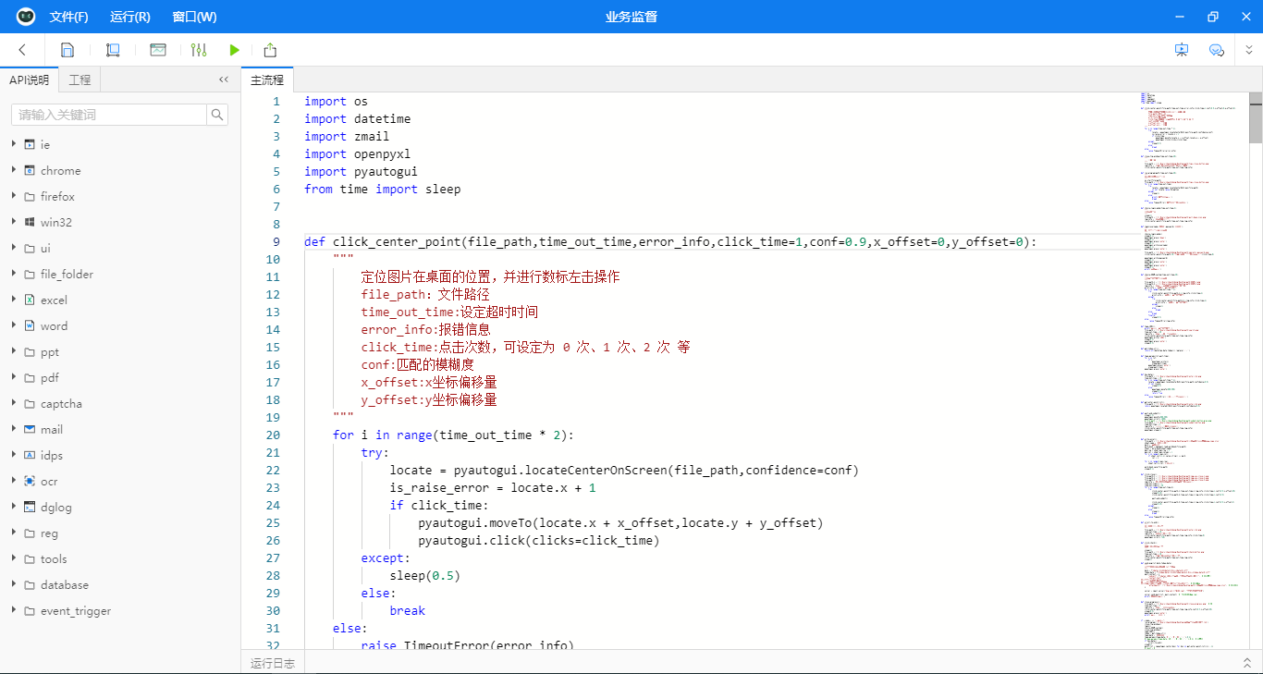
四、代码概览
Code overview

Slide 7
五、效果对比
Effect comparison
使用达观RPA前
使用达观RPA后
每天需要20人，每人需要半天时间进行处理
整个过程需要人工完成，存在错漏可能性
至少需要T+1日才能反馈
每天需要3人，每天仅需半小时进行处理
整个过程自动化，不存在错漏可能性；若匹配不上，则转人工监督
可以实现当天反馈结果
vs

Slide 8
六、模式和技术创新性
Mode and Technological Innovation
一、模式创新性
为监督模式的转变提供了有力的技术支持，有助于柜面业务监督模式从传统单一的纯人工监督向重点监督、抽样监督转变，便于监督员专注于审核重要、风险较高的柜面业务，提高监督质量。
二、技术创新性
使用RPA+OCR技术，RPA解决hand work问题，例如点鼠标、敲键盘等重复性操作；OCR解决head work问题，如光学字符识别等。将两者有机结合，达到了业务监督自动化审批的效果。
三、项目创新性
在传统金融领域，业务监督是基于人工进行审批，工作繁复，且极大地消耗了人力。目前可通过使用RPA+OCR的技术，达到业务监督自动化，是技术赋能业务的一种创新方式。

Slide 9
七、方案价值与收益
Solution Value and Revenue
达观RPA+OCR技术在银行柜面监督业务中的应用价值主要体现在以下方面：
一、节约工作时间，提高监督效率
达观RPA+OCR技术可对票据上的手写字体进行快速准确地识别，提高了票据校验的效率，极大地节约了业务监督员的时间，并提高了其工作效率。
二、释放人力资源，减少人力成本
达观RPA+OCR技术的运用有利于监督员从繁重的工作中得以解脱，并节约日益提高的人力成本。
三、转变监督模式，提升监督质量
运用达观RPA+OCR技术，为监督模式的转变提供了有力的技术支持，有助于柜面业务监督模式从传统单一的纯人工监督向重点监督、抽样监督转变，减少大量不必要的重复性工作；便于监督员专注于审核重要、风险较高的柜面业务，提高监督质量。

Slide 10
七、方案价值与收益
Solution Value and Revenue
流程收益
相比较人工处理单次流程2分钟，RPA机器人可做到30秒内处理完毕，单次节省时间在1分半左右时间，单月处理量100000笔情况下，可节省时间2500工时左右，每月节省15.6FTE，准确率达到95%，解放了业务监督人员，不需要处理重复繁琐的发票、证件核对的固定流程，释放人力的同时，提高了员工积极性。
简化了业务监督审批操作步骤，监督员只需要针对少量的无法识别的票据进行人工审批。
在传统银行业中，业务监督是纯人工监督的模式，而使用RPA+OCR技术，减少大量不必要的重复性工作，为我行数字化转型提供技术支撑；鉴于业务监督场景是银行业的通用场景，因此使用RPA+OCR技术的智能监督模式可推广至全银行业，从而服务更多的金融机构。

